Slide 1
Метод поиска в глубину
Лекция 8

Slide 2
Поиск в глубину (Depth-first search, DFS)
Пусть задан граф G = (V, E).
Алгоритм поиска описывается следующим образом:
для каждой непройденной вершины необходимо найти все непройденные смежные вершины и повторить поиск для них.
Пусть в начальный момент времени все вершины окрашены в белый цвет.
Из множества всех белых вершин выберем любую вершину: v1.
Выполним для нее процедуру Поиск(v1).
Перекрасим ее в черный цвет.
Повторяем шаги 1-3 до тех пор, пока множество белых вершин не пусто.

Slide 3
Процедура Поиск(u)
Поиск (u)
{
цвет [u] ← серый;
d[u] = time++; // время входа в вершину,
// порядковый глубинный номер вершины
для ∀ v ∈ смежные(u) выполнить
{ если (цвет[v] = белый) то
{
отец [v] ← u;
Поиск(v);
}
}
цвет[u] ← чёрный;
f [u] ← time++; // время выхода из вершины
}

Slide 4
Процедура DFS(G)
DFS(G)
{
для ∀u ∈ V выполнить
{ цвет [u] ← белый;
отец [u] ← NULL;
}
time ← 0;
для ∀u ∈ V выполнить
если (цвет [u] = белый) то
Поиск(u);
}

Slide 5
Анализ
Общее число операций при выполнении DFS:
O(|V|)
Общее число операций при выполнении Поиск(u):
Цикл выполняется |смежные[v]| раз.
∑ |смежные[v]| = O(|E|)
Общее число операций: O(|V|+|E|)

Slide 6
Поиск в глубину в неориентированном графе
1
2
3
4
5
6

Slide 7
Глубинный остовный лес
Поиск в глубину на неориентированном графе G= (V, Е) разбивает ребра, составляющие Е, на два множества Т и В.
Ребро (v, w) помещается в множество Т, если узел w не посещался до того момента, когда мы, рассматривая ребро (и, w), оказались в узле v. В противном случае ребро (v, w) помещается в множество В.
Ребра из Т будем называть древесными, а из В — обратными.
Подграф (V, Т) представляет собой неориентированный лес, называемый остовным лесом для G, построенным поиском в глубину, или, короче, глубинным остовным лесом для G.
Если этот лес состоит из единственного дерева, (V, Т) будем называть по аналогии глубинным остовным деревом.
Заметим, что если граф связен, то глубинный остовный лес будет деревом.
Узел, с которого начинался поиск, считается корнем соответствующего дерева.

Slide 8
Свойства поиска в глубину
Времена обнаружения и окончания обработки вершин образуют правильную скобочную структуру.
S
Z
w
y
x
1 2 3 4 5 6 7 8 9 10 (s(z(y(x x)y)(w w) z) s)

Slide 9
Теорема
При поиске в глубину в графе G = (V, E) для любых двух вершин u и v выполняется одно из следующих утверждений:
Отрезки [d[u],f[u]] и [d[v],f[v]] не пересекаются.
Отрезок [d[u],f[u]] целиком содержится внутри отрезка [d[v],f[v]] и u есть потомок v в дереве поиска в глубину.
Отрезок [d[v],f[v]] целиком содержится внутри отрезка [d[u],f[u]] и v есть потомок u в дереве поиска в глубину.

Slide 10
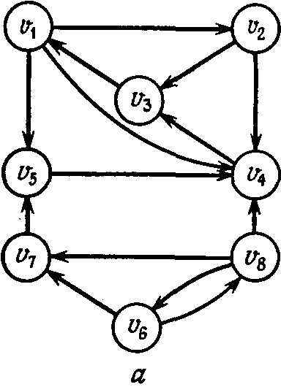
Поиск в глубину в ориентированном графе
v₁
v₆
v₂
v₅
v₇
v₈
v₃
v₄

Slide 11
Поиск в глубину в ориентированном графе G разбивает множество его ребер на четыре класса.
1) Древесные ребра, идущие к новым узлам в процессе поиска.
2) Прямые ребра, идущие от предков к подлинным потомкам, но не являющиеся древесными ребрами.
3) Обратные ребра, идущие от потомков к предкам (возможно, из узла в себя).
4) Поперечные ребра, соединяющие узлы, которые не являются ни предками, ни потомками друг друга.

Slide 12
Решение задачи топологической сортировки методом поиска в глубину
Топологическая_сортировка (u)
{
цвет [u] ← серый;
для ∀ v ∈ смежные(u) выполнить
{ если (цвет[v] = белый) то
{
Топологическая_сортировка(v);
}
}
цвет[u] ← чёрный;
Поместить u в начало списка;
}

Slide 13
Пример
Трусы
Носки
Часы
Штаны
Ботинки
Рубашка
Ремень
Галстук
Пиджак
Часы
Рубашка
Галстук
Носки
Трусы
Штаны
Ботинки
Ремень
Пиджак

Slide 14
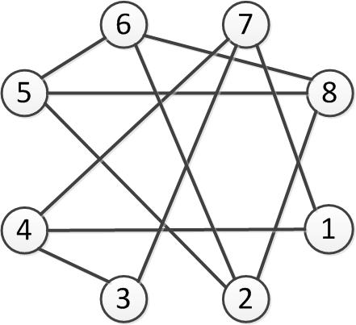
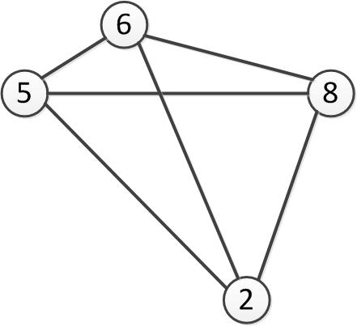
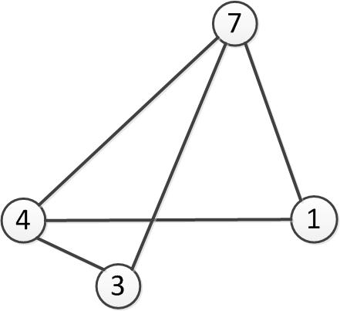
Поиск компонент связности в неориентированном графе
Компонента связности графа – это такое множество вершин неориентированного графа, что для любых двух вершин из этого множества существует путь из одной в другую, и не существует пути из вершины этого множества в вершину не из этого множества.

Slide 15
Реализация поиска компонент связности в графе
Поиск (u, n)
{
цвет [u] ← серый;
C[u] ← n; // номер компоненты связности
для ∀ v ∈ смежные(u) выполнить
{ если (цвет[v] = белый) то
Поиск(v, n);
}
цвет[u] ← чёрный;
}
DFS(G)
{
для ∀u ∈ V выполнить
цвет [u] ← белый;
nk ← 0;
для ∀u ∈ V выполнить
если (цвет [u] = белый) то
{
nk ++;
Поиск(u, nk);
}
}

Slide 16
Разложение ориентированного графа на компоненты сильной связности

Slide 17
Компоненты сильной связности (КСС)
Сильно связной компонентой графа G = (V, E) называется максимальное множество вершин C ⊆ V, такое что для каждой пары вершин u и v из С справедливо, что как u достижимо из v, так и v достижимо из u.

Slide 18
Пример
a
b
c
d
e
f
g
h
Сильно связные компоненты графа

Slide 19
Алгоритм поиска КСС
Пусть G = (V, E) – ориентированный граф,
G^{T} = (V, E^{T}), где E^{T} = {(u, v) : (v, u) ∈E} – транспонированный граф G.
Strongly_Connected_Components(G)
1. Вызов DFS(G) для вычисления времен завершения f[u] для каждой вершины.
2 Построение G^{T}.
3. Вызов DFS(G^{T}), но в главном цикле процедуры DFS, вершины рассматриваются в порядке убывания значений f[u] , вычисленных в строке 1.
4. Деревья глубинного остовного леса, полученного в строке 3, представляют собой сильно связные компоненты.

Slide 20
Пример работы алгоритма
a
b
4
a
b
3
d
c
1
d
c
2
a
4
a
4
d
1
b
3
c
2
c
2
b
3
d
1

Slide 21
Двусвязность

Slide 22
Определения
Пусть G = (V, Е) — связный неориентированный граф. Узел а называют точкой сочленения графа G, если существуют такие узлы v и w, что v, w и а различны и всякий путь между v и w содержит узел а.
Иначе говоря, а — точка сочленения графа G, если удаление узла a расщепляет G не менее чем на две части.
Граф G называется двусвязным, если для любой тройки различных узлов v, w, а существует путь между v и w, не содержащий а.
Таким образом, неориентированный связный граф двусвязен тогда и только тогда, когда в нем нет точек сочленения.

Slide 23
Точки сочленения. Пример
1
2
4
3
5
6
8
9
7
10
11
12
15
13
14

Slide 24
Двусвязные компоненты
На множестве ребер графа G можно задать естественное отношение, полагая, что для ребер е₁ и e₂ выполняется это отношение, если e₁= e₂ или они лежат на некотором цикле.
Легко показать, что это отношение является отношением эквивалентности ( R называется отношением эквивалентности на множестве S, если R рефлексивно (aRa для всех а ∈ S), симметрично (из аRb следует bRа для всех а, b ∈ S) и транзитивно (из аRb и bRc следует аRc)), разбивающим множество ребер графа G на такие классы эквивалентности E₁, Е₂, . . ., Е_{k}, что два различных ребра принадлежат одному и тому же классу тогда и только тогда, когда они лежат на общем цикле.
Для 1 ≤ i ≤ k обозначим через V_{i} множество узлов, лежащих на ребрах из E_{i} . Каждый граф G_{i} = (V_{i}, E_{i}) называется двусвязной компонентой графа G.

Slide 25
Двусвязные компоненты. Пример
V₁
E₁ = { (v₁, v₂), (v₁, v₃), (v₂, v₃)},
E₂ = { (v₂, v₄), (v₂, v₅), (v₄, v₅)},
E₃ = { (v₄, v₆)},
E₄ = { (v₆, v₇), (v₆, v₈), (v₆, v₉), (v₇, v₉), (v₈, v₉)}
V₃
V₂
V₅
V₄
V₁
V₄
V₃
V₂
V₆
V₆
V₇
V₂
V₆
V₇
V₅
V₈
V₉
V₄
V₈
V₉

Slide 26
Лемма 1.
Пусть G_{i}=(V_{i}, E_{i}) для 1 ≤ i ≤ k — двусвязные компоненты связного неориентированного графа G = (V, Е).
Тогда
1) граф G_{i} двусвязен для каждого i, 1 ≤ i ≤ k;
2) для всех i ≠ j пересечение V_{i} ∩V_{j} содержит не более одного узла;
3) а — точка сочленения графа G тогда и только тогда, когда а ∈ V_{i} ∩V_{j} для некоторых i ≠ j.

Slide 27
Лемма 2.
V₁
Пусть G = (V, Е) — связный неориентированный граф,
S = (V, Т) —глубинное остовное дерево для него.
Узел а является точкой сочленения графа G тогда и только тогда, когда выполнено одно из условий:
а — корень и а имеет более одного сына;
а — не корень и для некоторого его сына s нет обратных ребер между потомками узла s (в том числе самим s) и подлинными предками узла а.
V₂
V₃
V₄
V₅
V₆
V₉
V₈
V₇

Slide 28
Нахождение двусвязных компонент и точек сочленения методом поиска в глубину
Для всех вершин v вычисляются числа dfnumber[v]. Они фиксируют последовательность обхода вершин глубинного остовного дерева в прямом порядке.
Для каждой вершины v вычисляется число
dfnumber[v];
low[v] = min dfnumber[z], (v, z) – обратное ребро;
low[x], x – потомок v.
3. Точки сочленения определяются следующим образом:
корень остовного дерева будет точкой сочленения тогда и только тогда, когда он имеет двух и более сыновей;
вершина v, отличная от корня, будет точкой сочленения тогда и только тогда, когда имеет такого сына w, что
low[w] ≥ dfnumber [v].

Slide 29
Алгоритм нахождения двусвязных компонент и точек сочленения
Вход. Связный неориентированный граф G= (V, Е).
Выход. Список ребер каждой двусвязной компоненты графа G.
Метод.
Вначале полагаем Т=∅ и СЧЕТ=1. Помечаем каждый узел в V как "белый", выбираем произвольный узел v₀ в V, отец[v₀] = 0 и вызываем Поиск_дк(v₀), чтобы построить глубинное остовное дерево S= (V,Т) и вычислить low[v] для каждого v из V.

Slide 30
Процедура Поиск_дк(v)
Поиск_дк(v)
{ цвет [v] ← серый; dfnumber[v] ← СЧЕТ; СЧЕТ ← СЧЕТ+1;
low[v] ← dfnumber[v] ;
для ∀ w ∈ смежные(v) выполнить
{ если (цвет[w] = белый) то
{ поместить (v, w) в СТЕК; добавить (v, w) к Т; отец [w] ← v;
Поиск_дк (w);
если low[w] ≥ dfnumber[v] то
{ обнаружена двусвязная компонента:
вытолкнуть из СТЕКа все ребра вплоть до ребра (v, w) ;
}
low[v] ← min ( low[v], low[w]);
}
иначе
если (w ≠ отец[v]) то
{ если (dfnumber[w] < dfnumber[v] ) то { поместить (v, w) в СТЕК;
low[v] ← min ( low[v], dfnumber[w] ) }
}
}
цвет[v] ← чёрный;
}

Slide 31
Пример
low[1]=
1
1
low[2]=
2
1
V₁
low[3]=
3
2
V₃
2
low[4]=
4
V₂
low[5]=
5
4
9
low[6]=
6
4
3
V₅
low[7]=
7
4
Стек
V₄
low[8]=
8
2
(V₇, V₆)
8
low[9]=
9
4
(V₉, V₇)
1
(V₈, V₆)
V₆
V₇
(V₉, V₈)
(V₆, V₉)
(V₅, V₂)
5
(V₄, V₆)
(V₄, V₅)
(V₃, V₁)
V₈
V₉
(V₂, V₄)
(V₂, V₃)
6
7
(V₁, V₂)

Slide 32
Теорема
Алгоритм правильно находит двусвязные компоненты графа G с e ребрами и тратит на это время О(е).

